Slide 1
Семинар-практикум «Использование дидактических игр для развития речи старших дошкольников»

Slide 2
Ведущая деятельность дошкольников – игровая. В ходе игры развиваются психологические функции, среди которых речь занимает основное место. Ребенок в игре свободно выражает свои чувства, мысли, развивает в игре речевые навыки. В нашей группе, мы большое внимание уделяем дидактическим играм. Дидактическая игра представляет собой многоплановое, сложное педагогическое явление: она является и игровым методом обучения детей дошкольного возраста, и формой обучения, и самостоятельной игровой деятельностью, и средством всестороннего воспитания личности ребенка. При помощи дидактической игры дети самостоятельно решают разнообразные мыслительные задачи, описывают предметы, отгадывают по описанию, находят признаки сходства и различия и т. д. Дидактическая игра активизирует психические процессы, вызывает у дошкольников живой интерес к процессу познания. Игра помогает сделать любой учебный материал увлекательным, вызывает у детей глубокое удовлетворение, стимулирует работоспособность, облегчает процесс усвоения знаний.

Slide 3
Проведение дидактических игр не требует особых знаний в области педагогических наук и больших затрат в подготовке игры. Одна из главных задач подобрать такие варианты игры, чтобы вызвать у детей интерес к играм со словом.
Хочу предложить вам некоторые дидактические игры для совместной игровой деятельности со своим ребенком. Это время, я думаю, вы проведете с пользой не только для ребенка, но и для себя.
Чтобы речь ваших детей была правильной и грамотной рекомендую играть с ребятами в дидактические игры по развитию речи.

Slide 4
«Закончи предложение»
Мама положила хлеб. куда? (в хлебницу)
Брат насыпал сахар. куда? (в сахарницу)
Бабушка сделала вкусный салат и положила его. куда? (в салатницу)
Папа принёс конфеты и положил их. куда? (в конфетницу)
Марина не пошла сегодня в школу, потому что. (заболела)
Мы включили обогреватели, потому что. (стало холодно)
Я не хочу спать, потому что. (ещё рано)
Мы поедем завтра в лес, если. (будет хорошая погода)
Мама пошла на рынок, чтобы. (купить продукты)
Кошка забралась на дерево, чтобы. (спастись от собаки)

Slide 5
«Зоопарк»
Дети садятся в круг, получая по картинке, не показывая их друг другу. Каждый должен описать своё животное, не называя его, по такому плану:
Внешний вид;
Чем питается.
Для игры используются «игровые часы». Вначале крутят стрелку. На кого она укажет, тот начинает рассказ. Затем вращением стрелки определяют, кто должен отгадывать описываемое животное.

Slide 6
«Поиграем в сказку»
Взрослый предлагает ребёнку вспомнить сказку «Три медведя». Затем, меняя высоту голоса, просит отгадать, кто говорит: Михайло Иванович (низкий голос), Настасья Филипповна (голос средней высоты) или Мишутка (высокий голос). Одна и та же реплика произносится поочередно различным по высоте голосом, в трёх вариантах:
- Кто сидел на моем стуле?
- Кто ел из моей чашки?
- Кто спал в моей постели?
- Кто же был в нашем доме? И т.п.

Slide 7
«Вершки-корешки»
Родитель уточняет с детьми, что они будут называть вершками, а что – корешками: «Съедобный корень овоща будем называть корешками, а съедобный плод на стебле – вершками».
Родитель называет какой-нибудь овощ, а дети быстро отвечают, что в нем съедобно: вершки или корешки. Тот, кто ошибается, платит фант, который в конце игры выкупается.
Родитель может предложить иной вариант; он говорит: «Вершки – а дети вспоминают овощи, у которых съедобны вершки».

Slide 8
«Придумай предложение»
Дети и родитель садятся в круг. Родитель объясняет правила игры:
- Сегодня мы будем придумывать предложения. Я скажу какое-либо слово, а вы быстро придумаете с этим словом предложение. Например, я скажу слово «близко» и передам Даше камешек. Она возьмет камешек и быстро ответит «Я живу близко от детского сада». Затем она назовёт свое слово и передает камешек рядом сидящему. Слово в предложении должно употребляться в той форме, в какой его предлагает загадывающий. Так по очереди по кругу камешек переходит от одного играющего к другому. Если дети затрудняются при ответе, родитель помогает им.

Slide 9
дидактические игры с мячом.

Slide 10
Дидактические игры с мячом являются уникальной формой развития грамматического строя речи, так как работа проводится в игровой форме, где речь сочетается с движениями, игры проводятся эмоционально, живо и непринуждённо.
Игры с мячом помогают заинтересовать детей, отвлечь от однообразной деятельности; давать новые знания; развивают внимание, воображение, умение быстро находить правильный ответ; развивают ориентировку в пространстве.
В дидактических играх с мячом совершенно другая организация детей: они не сидят на стульчиках как обычно, а встают в кружок, в линейку, имеют возможность постоять, подвигаться, попрыгать. Данная особенность игр позволяет снимать «учебную усталость». Следовательно, игры с мячом позволяют сменить пассивную позицию ребёнка на сознательно активную, стимулирует рост познавательной активности, что даёт им возможность получить и усвоить большее количество информации.
Дидактические игры с мячом совершенствуют моторику рук детей, укрепляют мышцы пальцев и кистей, тонкие мелкие движения становятся более точными, быстрыми, ловкими.
Регулируют силу и точность движения. Развивают глазомер, силу, ловкость, быстроту реакции.

Slide 11
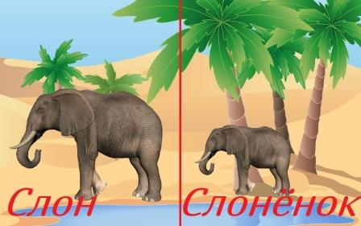
« НАЗОВИ ЛАСКОГО»
Цель: содействовать называнию уменьшительно-ласкательной формы слова; учить передавать мяч друг другу из рук в руки, не прижимая к груди.
Описание: взрослый, передавая мяч ребенку называет слово и просит ребенка произнести слово ласково: кот-котенок, слон-слоненок, белка-белочка и т.д.

Slide 12
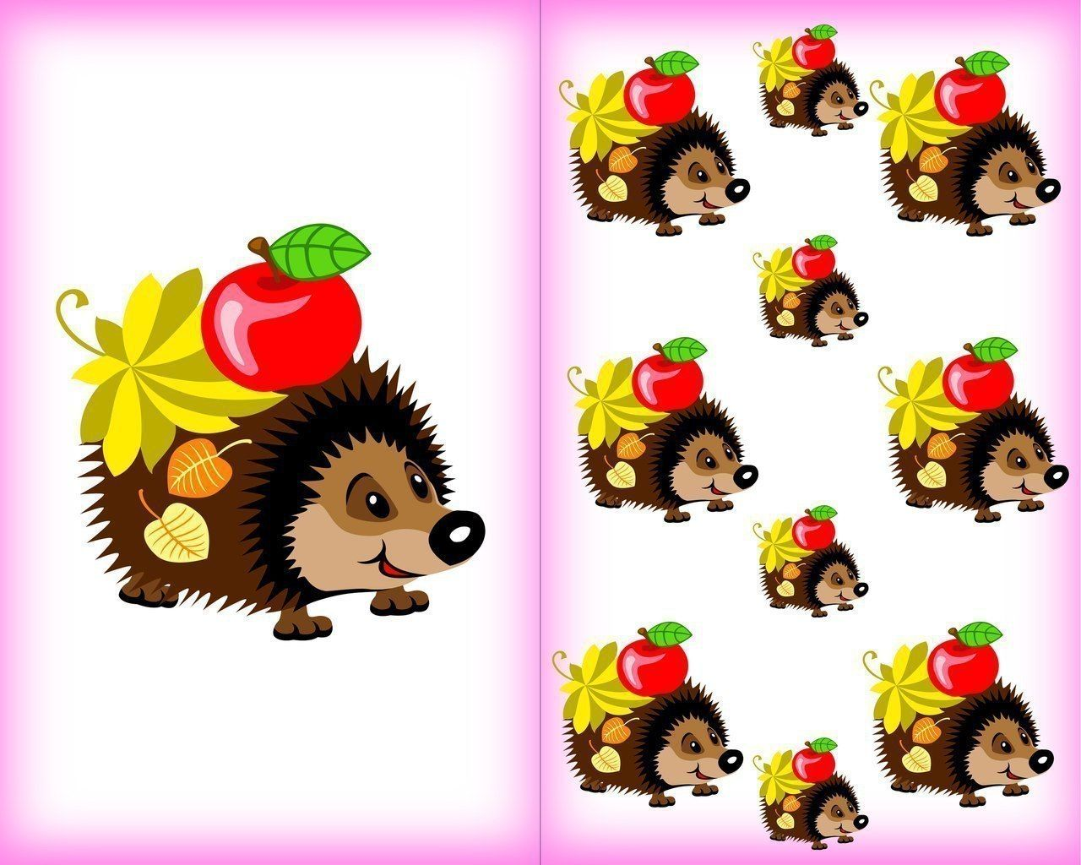
«ОДИН-МНОГО»
Цель: закреплять правильное употребление существительных множественного числа в родительном падеже; закреплять умение передавать мяч из рук в руки, не прижимая его к груди (мяч необходимо захватывать ладонью с разведенными пальцами).
Описание: взрослый передает мяч ребенку и предлагает продолжить фразу: « У меня один карандаш, а у тебя много (чего?) – карандашей. Ребенок принимает мяч, передает его взрослому и отвечает на вопрос.

Slide 13
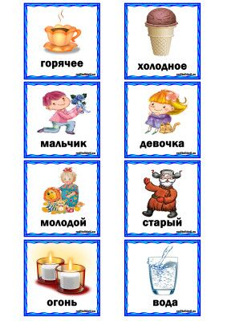
«СКАЖИ НАОБОРОТ»
Цель: учить детей подбирать слова, противоположные по смыслу (антонимы); учить бросать мяч под углом, чтоб его мог поймать играющий, стоящий напротив.
Описание: взрослый бросает ребенку мяч с отскоком, называет слово и предлагает назвать слово, противоположное по смыслу (холодный-горячий; веселый-грустный и т.д.)

Slide 14
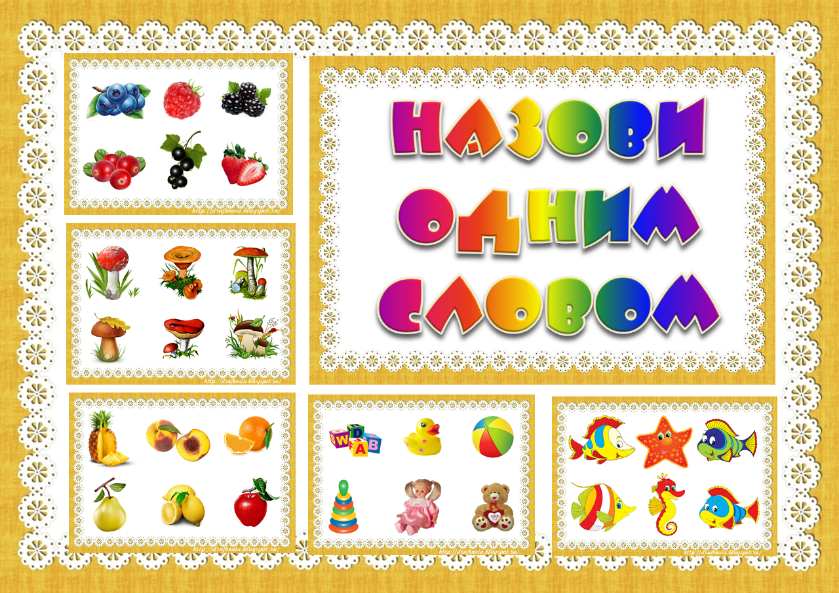
«НАЗОВИ ОДНИМ СЛОВОМ»
Цель: закреплять обобщающие понятия и закреплять умение бросать мяч вверх.
Описание: взрослый называет несколько предметов, предлагает назвать их одним словом и бросает мяч ребенку. (Например: «капуста, морковь, огурец, помидор. Что это?» Ребенок отвечает на вопрос и бросает мяч взрослому).

Slide 15
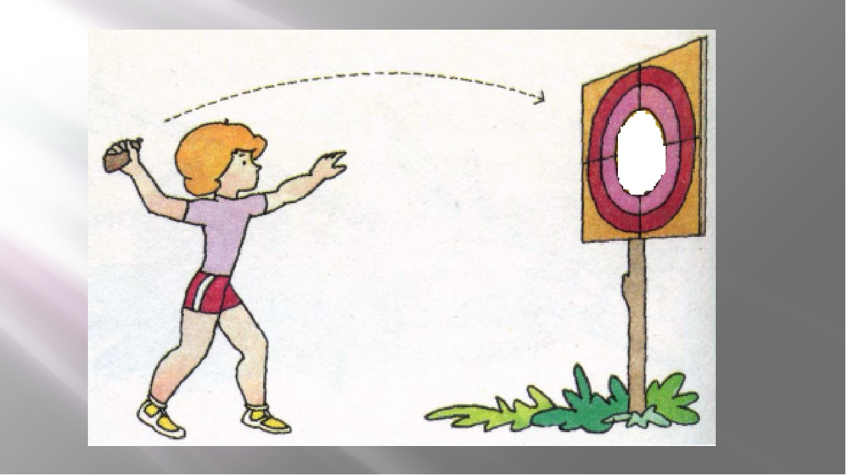
«КТО БОЛЬШЕ ЗНАЕТ СЛОВ»
Цель: закреплять навыки звукового анализа; учить попадать в цель правой (левой) рукой с расстояния.
Описание: взрослый предлагает ребенку подобрать слова с заданным звуком. Ребенок называет слово, берет мяч и бросает его в корзину.

Slide 16
В заключении хочу подчеркнуть, что семья и дошкольное учреждение — два важных социальных института для развития ребенка. Без родительского участия процесс воспитания невозможен, или, по крайней мере, неполноценен. Родители должны быть не зрителями и наблюдателями, а активными участниками в жизни своего ребёнка.
СПАСИБО ЗА ВНИМАНИЕ!

